Slide 1
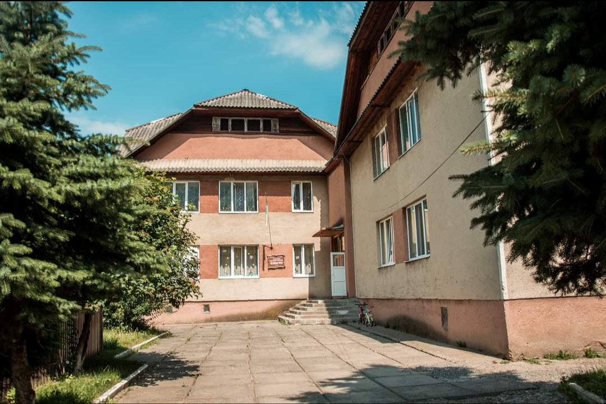
Наша адреса: м.Рахів,
Вул.Вербник,115

Slide 2
Заклад дошкільної освіти(ясла-садок) №3 «Дзвіночок» м. Рахів

